Slide 1
Kochbuch mit grafischer Benutzeroberfläche und KI-Bildgenerierung
Java-Swing-Anwendung mit Flux-Bildgenerierung

Slide 2
Anforderungsanalyse

Slide 3
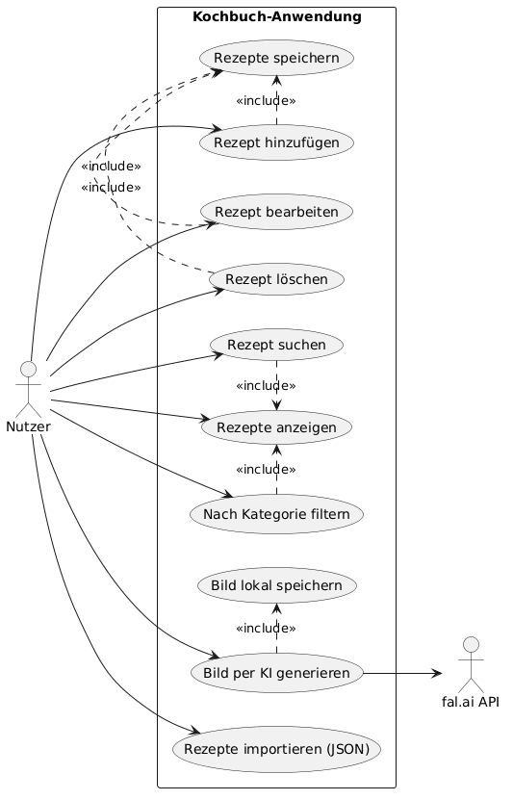
Funktionale Anforderungen
Anlegen, Bearbeiten und Löschen von Rezepten
Strukturierte Erfassung von Titel, Kategorie, Zutaten, Zubereitung, Portionen und Zubereitungszeit
Suche nach Rezepten (nach Titel und Zutaten)
Filterung nach Kategorien
Zu jedem Rezept kann ein Bild hinzugefügt werden
Rezepte werden dauerhaft gespeichert
Rezepte können importiert werden

Slide 4

Nicht-funktionale Anforderungen
Plattformunabhängigkeit durch Java
Intuitive und übersichtliche Benutzeroberfläche
Schnelle Reaktionszeit der GUI auch während der Bildgenerierung
Erweiterbarkeit durch klare Codestruktur (MVC-Prinzip)

Slide 5
Technologie-Stack

Slide 6
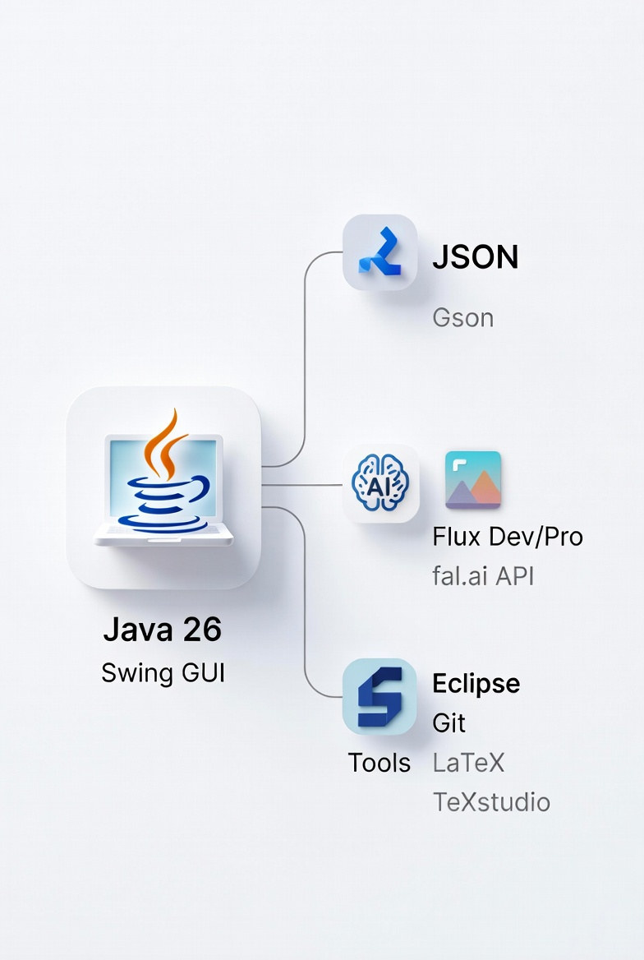
Technologie-Stack
Programmiersprache und Kerntechnologien
Java 26
Java Swing
Gson
Bildgenerierung
Flux Dev/Pro
Fal.ai API
Entwicklungsumgebung
Eclipse IDE mit JDK 26

Slide 7
Implementierung

Slide 8
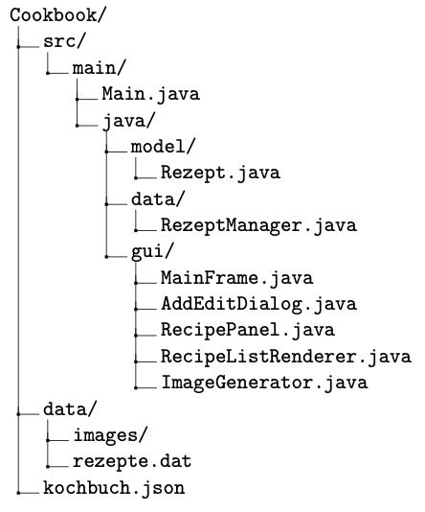
Ordner- und Packagestruktur

Slide 9
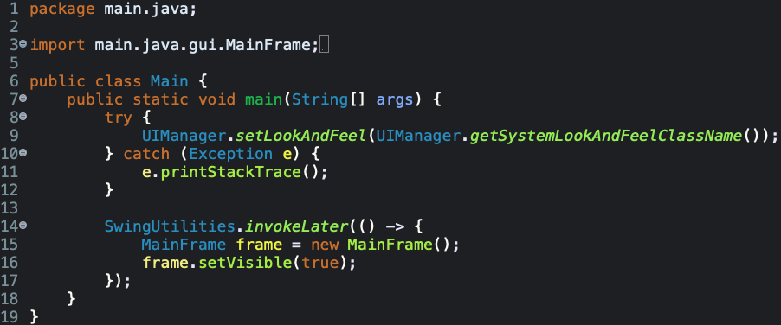
Main.java
Notes:
Durch UIManager.setLookAndFeel(...) wird das native Design des Betriebssystems (macOS, Windows, Linux) übernommen
MainFrame wird über SwingUtilities.invokeLater() im Event Dispatch Thread (EDT) gestartet. Dies ist eine wichtige Best Practice in Swing, um Thread-Konflikte und Darstellungsprobleme zu vermeiden.

Slide 10
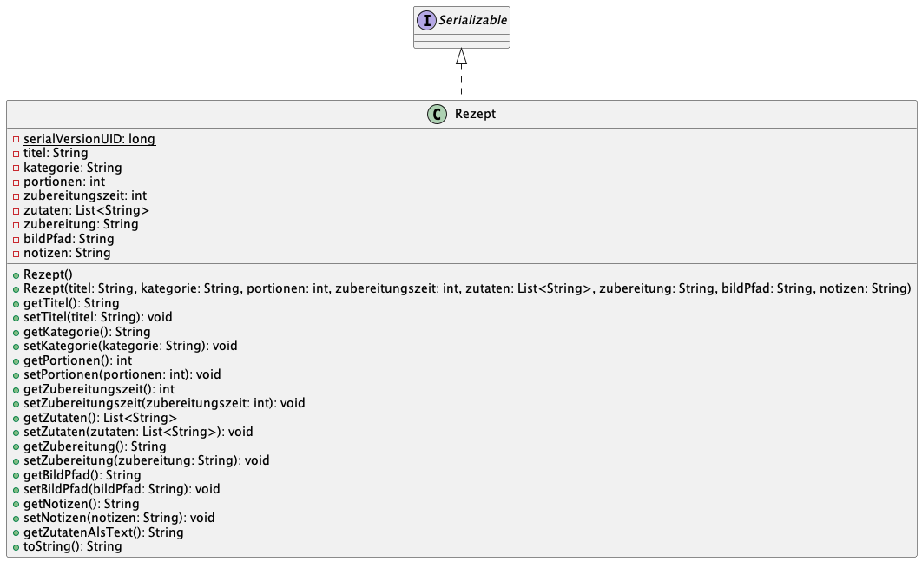
Rezept.java

Slide 11
Rezept.java
Zentrale Datenklasse des gesamten Projekts
Repräsentiert ein einzelnes Rezept mit allen relevanten Attributen
Implementiert Serializable → ermöglicht Speicherung in Datei
Zahlreiche Getter & Setter
Einfach erweiterbar (z. B. später Kalorien, Bewertung, etc.)
Basis für alle weiteren Klassen (RezeptManager, GUI-Komponenten)

Slide 12
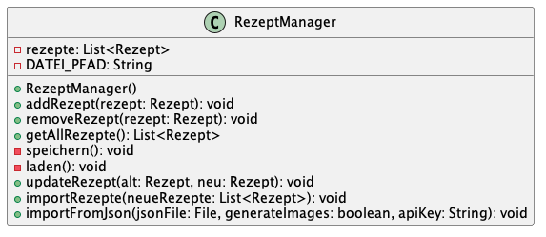
RezeptManager.java
Notes:
Der RezeptManager ist das Rückgrat der Anwendung. Er kapselt alle Datenoperationen und sorgt dafür, dass Rezepte auch nach dem Schließen des Programms erhalten bleiben.“

Slide 13
RezeptManager.java
Zentrale Klasse für die Verwaltung aller Rezepte
Wichtige Funktionen:
Hinzufügen neuer Rezepte (addRezept)
Löschen von Rezepten (removeRezept)
Aktualisieren von Rezepten (updateRezept)
Laden aller Rezepte (getAllRezepte)
Verwendet Java-Serialisierung (ObjectOutputStream / ObjectInputStream)
Speichert alle Rezepte in der Binärdatei data/rezepte.dat
Keine zusätzliche Datenbank notwendig
Notes:
Der RezeptManager ist das Rückgrat der Anwendung. Er kapselt alle Datenoperationen und sorgt dafür, dass Rezepte auch nach dem Schließen des Programms erhalten bleiben.“

Slide 14
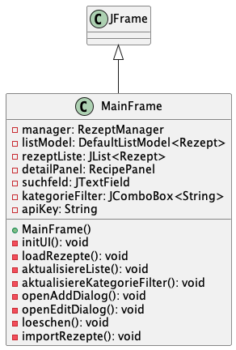
MainFrame.java
Notes:
„Die MainFrame ist das Herz der Benutzeroberfläche. Sie koordiniert alle sichtbaren Elemente und sorgt für eine flüssige Interaktion zwischen dem Nutzer und den gespeicherten Rezepten.“

Slide 15
MainFrame.java
Zentrale Klasse der grafischen Benutzeroberfläche
Erbt von JFrame und stellt das Hauptfenster der Anwendung dar
Definiert Aufbau und Layout der gesamten Benutzeroberfläche
Notes:
Aufbau und Layout der gesamten Benutzeroberfläche
Verwaltung der Rezeptliste (linke Seite) Detailansicht der Rezepte (rechte Seite) Suchfunktion und Kategoriefilter Buttons für Neues Rezept, Bearbeiten, Löschen und Import

Slide 16
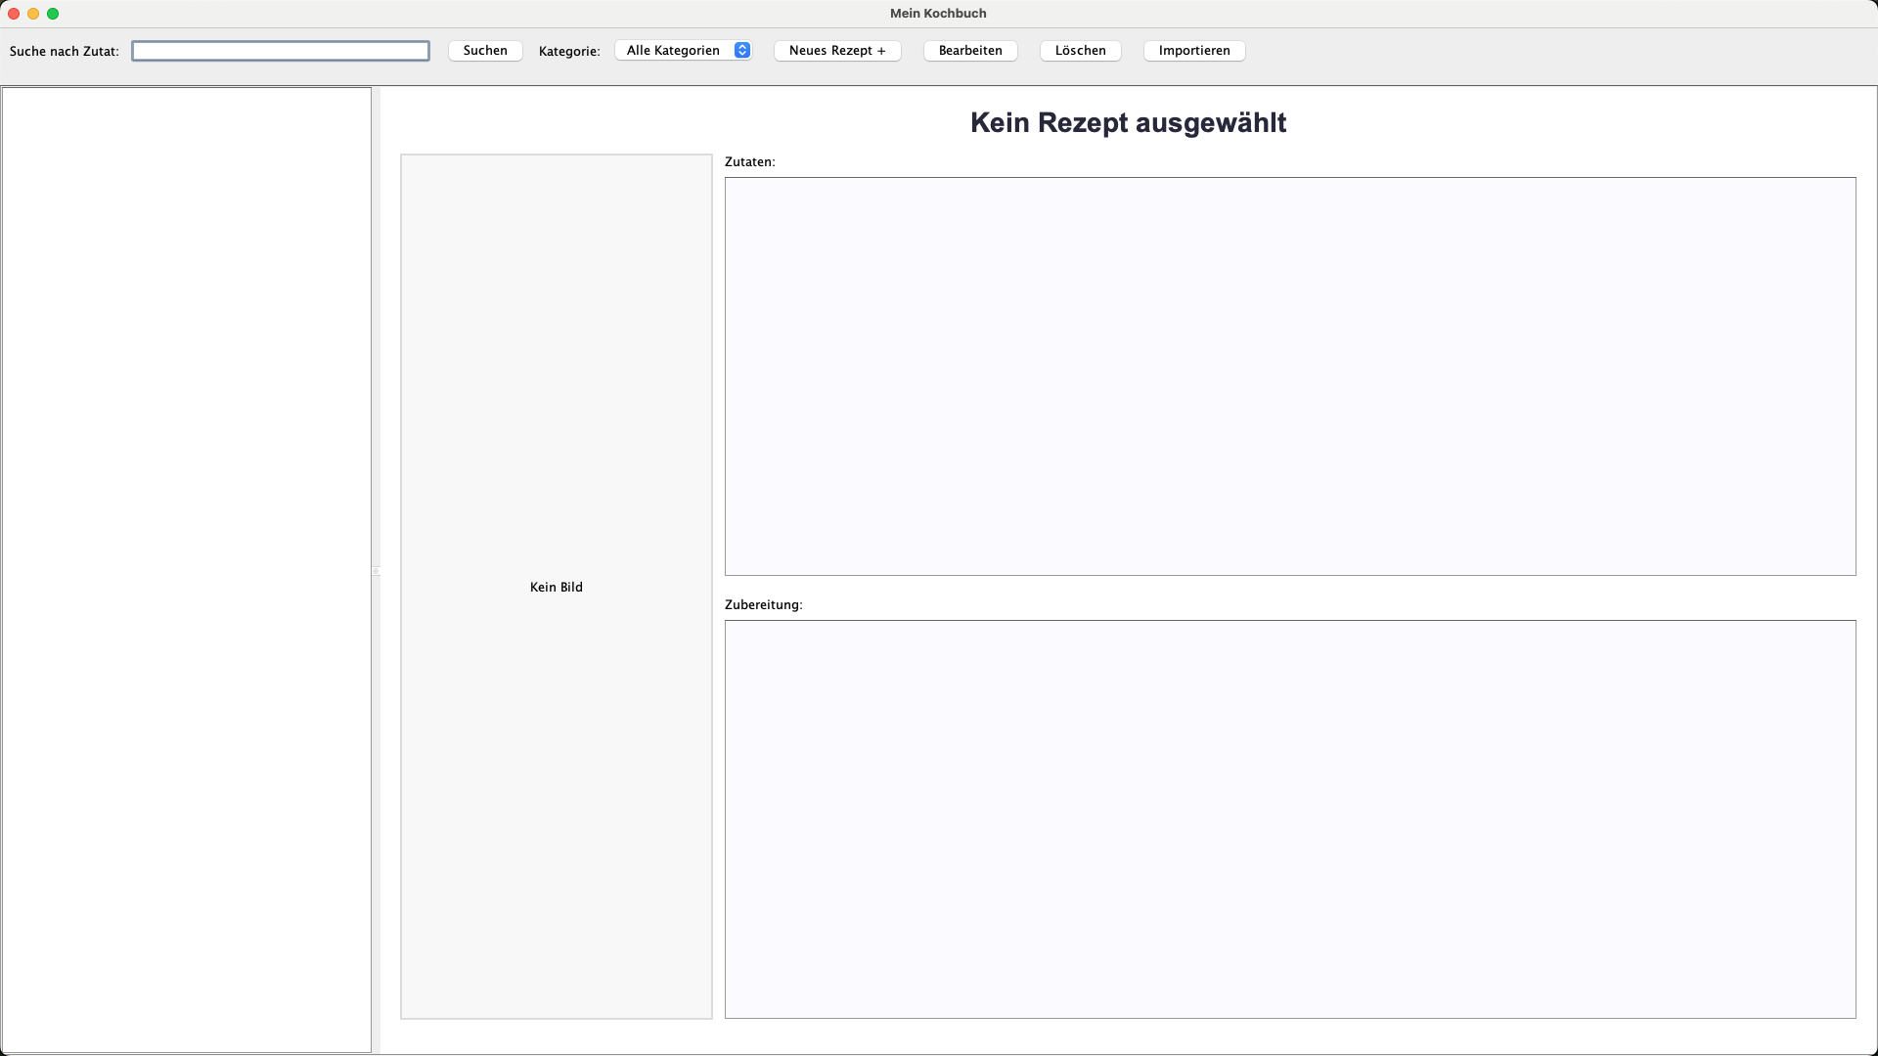

Slide 17
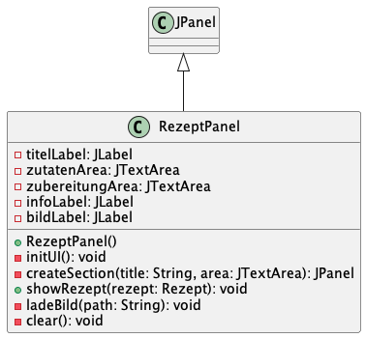
RezeptPanel.java

Slide 18
RezeptPanel.java
Rechte Seite der Hauptansicht (MainFrame)
Verantwortlich für die detaillierte Darstellung eines ausgewählten Rezepts
Notes:
„Das RecipePanel ist die Detailansicht. Hier sieht der Nutzer alle Informationen zu einem Rezept auf einen Blick – inklusive Bild und Zubereitungsanleitung.“

Slide 19
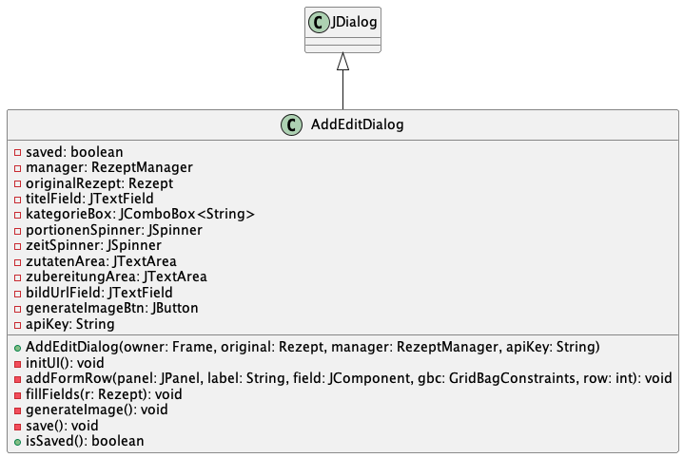
AddEditDialog.java

Slide 20
AddEditDialog.java
Dialog zum Anlegen und Bearbeiten von Rezepten
Erbt von JDialog und wird über MainFrame aufgerufen
Eingabe aller Rezept-Attribute
Button zur KI-Bildgenerierung
Kombiniert Formular, Validierung und KI-Integration
Notes:
Der AddEditDialog ist das ‚Eingabezentrum‘ der Anwendung. Er wurde so gestaltet, dass der Nutzer schnell und komfortabel neue Rezepte anlegen oder bestehende bearbeiten kann – inklusive automatischer Bildgenerierung.

Slide 21
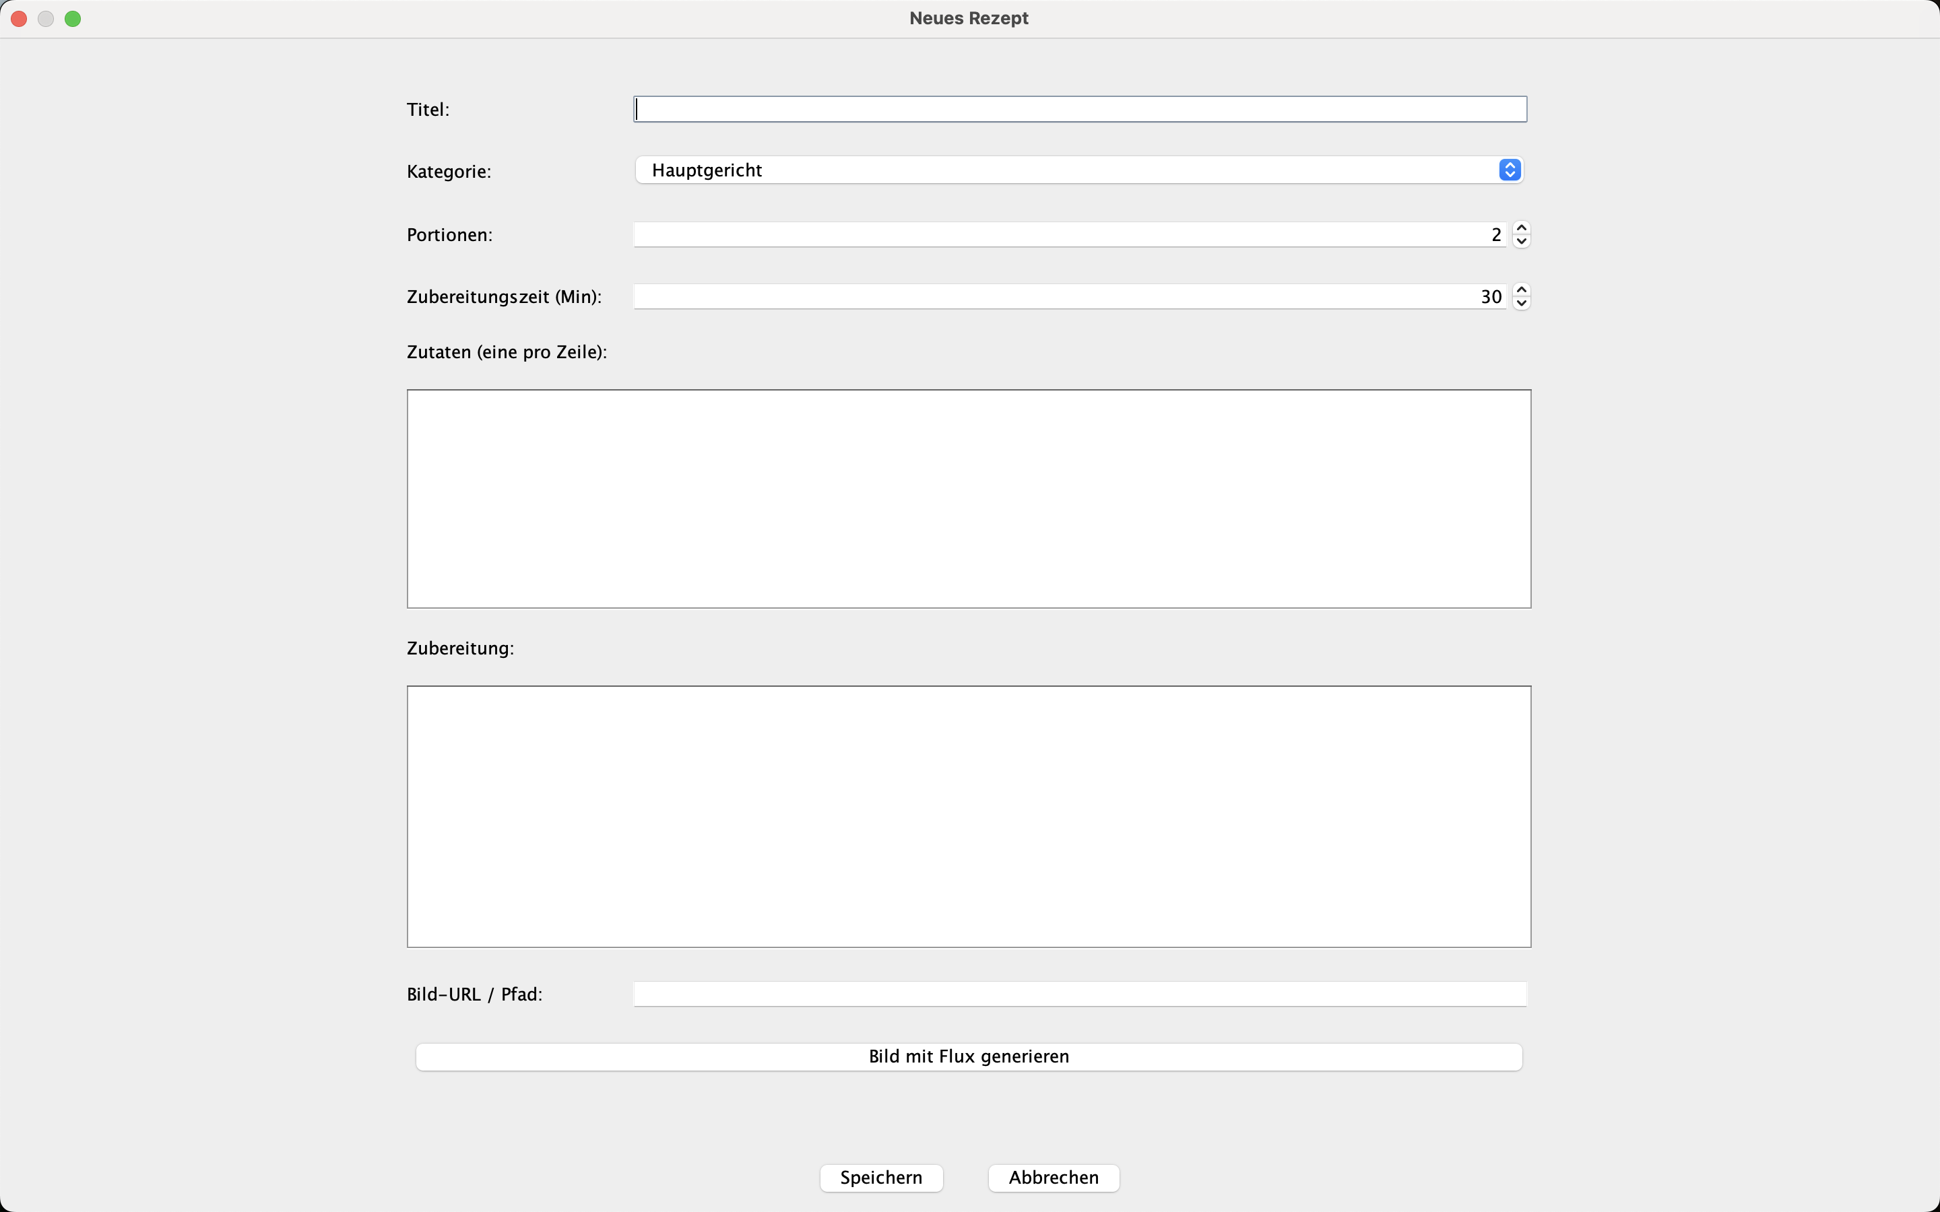

Slide 22
RezeptListRenderer.java
Custom ListCellRenderer für die Rezeptliste in MainFrame
Erbt von DefaultListCellRenderer
Individuelle Darstellung jedes Rezepts in der linken Liste
Anzeige von Titel, Kategorie, Zubereitungszeit und Portionen
Verwendet HTML-Formatierung (<html>, <b>, <small>) für gestaltete Textdarstellung
Notes:
Was bedeutet „Custom ListCellRenderer“?
Die normale JList zeigt standardmäßig nur den toString()-Wert eines Objekts an (bei uns nur den Titel).
Mit einem Custom Renderer können wir jedes Listenelement individuell gestalten – wie eine eigene „Mini-Ansicht“ pro Rezept.
Technische Umsetzung:
Die Klasse überschreibt die Methode getListCellRendererComponent(...)
Diese Methode wird von Swing für jedes sichtbare Listenelement aufgerufen
Wir formatieren den Text mit HTML (<html><b>Titel</b><br><small>Kategorie • Zeit • Portionen</small></html>)
Unterschiedliche Hintergrundfarben für gerade/ungerade Zeilen und Auswahl
Bessere Abstände und Lesbarkeit durch Border
Warum wurde das gemacht?
Die Standarddarstellung von Swing ist sehr schlicht und unattraktiv
Bessere visuelle Hierarchie (Titel fett, Zusatzinfos kleiner)
Bessere Lesbarkeit durch abwechselnde Zeilenfarben
Professioneller Gesamteindruck der Anwendung

Slide 23
ImageGenerator.java
Hilfsklasse für die KI-gestützte Bildgenerierung
Kapselt die Kommunikation mit der externen Flux-API
Notes:
Wichtige Aufgaben:
Erstellung eines optimierten Prompts aus dem Rezepttitel
Senden von HTTP-POST-Anfragen an die fal.ai API
Verarbeitung der JSON-Antwort (Extraktion der Bild-URL)
Herunterladen und lokales Speichern des generierten Bildes
Rückgabe des Dateipfads an das Rezept

Slide 24
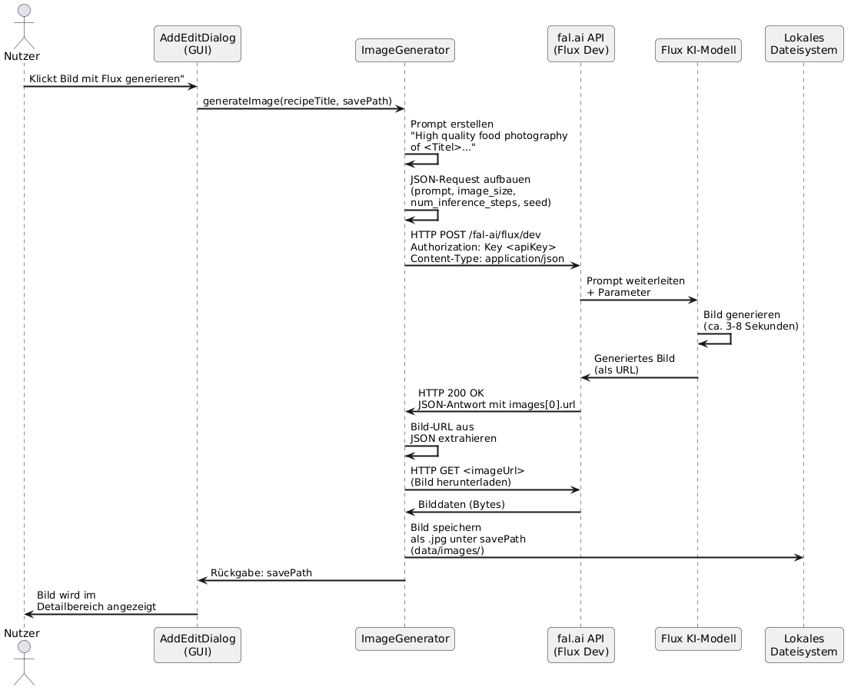
Ablauf der KI-Bildgenerierung

